Slide 1
LE SCRITTURE NAZIONALI.
LA BENEVENTANA

Slide 2
LEZIONE 8
  scritture insulari (Irlanda e Britannia), VII-XI sec.
  scritture merovingiche (Francia), VII – VIII/IX sec.
  scrittura visigotica (Spagna), VIII-XI sec.
  scrittura beneventana (Italia meridionale), VIII-XIII sec.

Slide 3
LEZIONE 8
Le scritture insulari (maiuscola e minuscola)
  Britannia: no apparato burocratico romano
  - IV-V secolo ecclesiastici in fuga dal Continente
  - fondazione di monasteri: Irlanda, Inghilterra
  - Gregorio Magno e Agostino (di Canterbury)
  - contatti con l’alfabeto latino: scritture librarie

Slide 4
LEZIONE 8
La maiuscola insulare
  alias semionciale insulare (!)
  → alfabeto semionciale, ma forte contenimento bilineare
  - VI-VII secolo, influenza scritture celtiche
  - codici prestigiosi: Book of Kells, Lindisfarne Gospels…

Slide 5

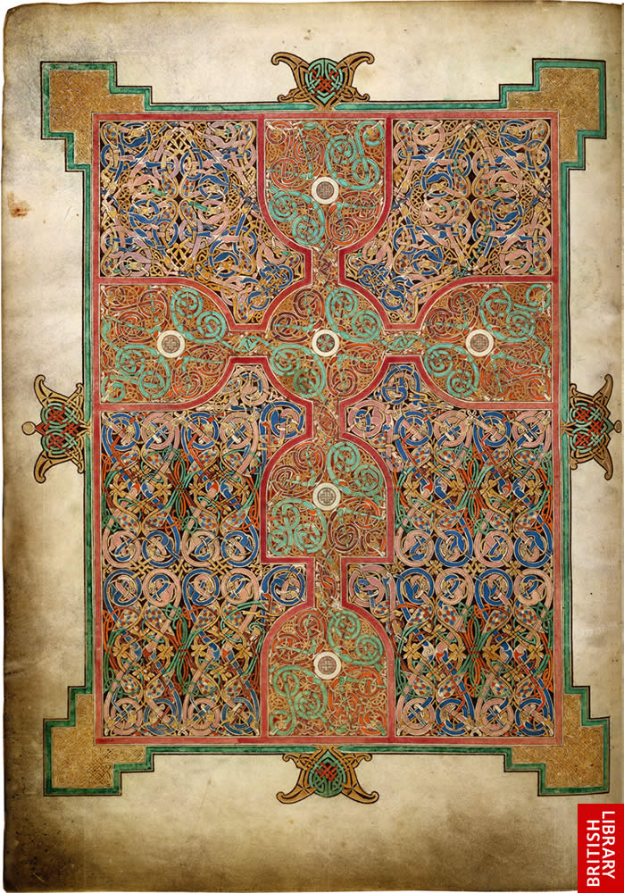
London, British Library, Cotton Nero D IV

Slide 6
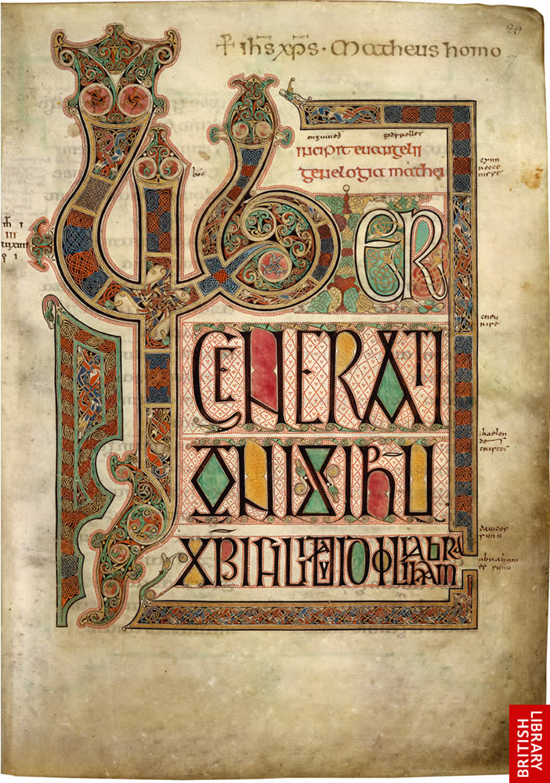

Slide 7
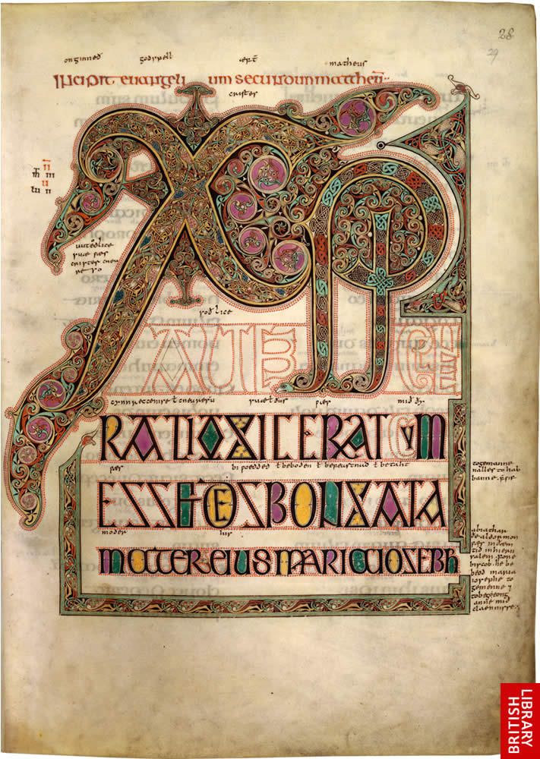

Slide 8
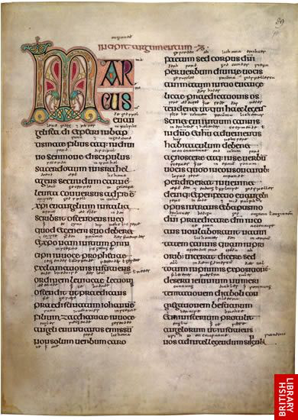

Slide 9
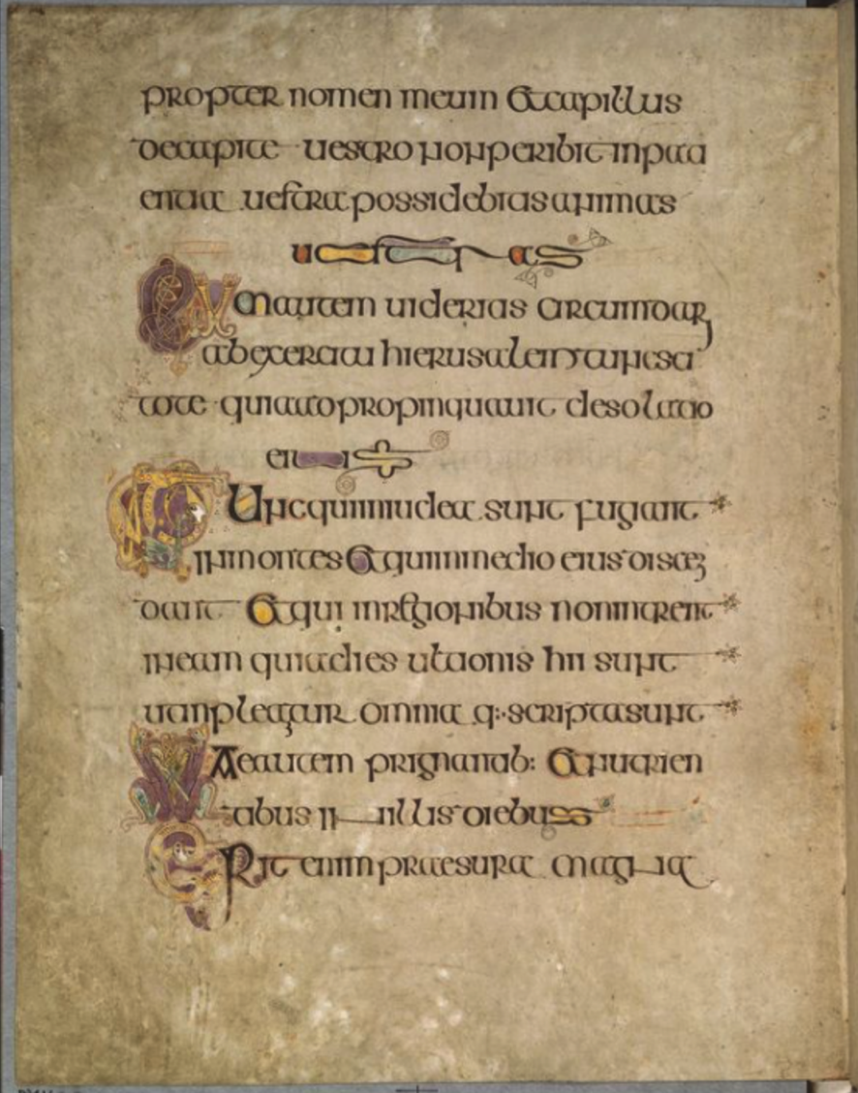
Dublin, Trinity College Library, MS 58

Slide 10
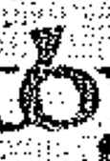
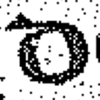
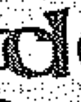
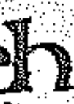
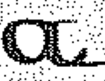
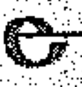


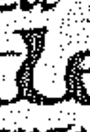
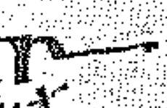
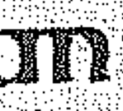
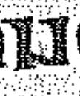
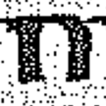
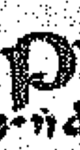
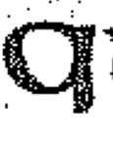

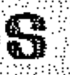
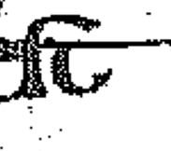
LEZIONE 8

Slide 11
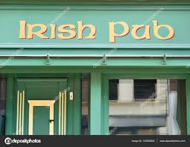
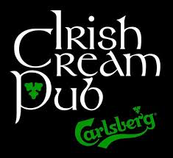
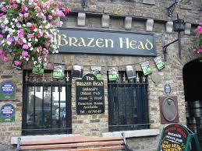
Notes:
Sopravvivenza della maiuscola insulare ai giorni nostri.

Slide 12
LEZIONE 8
Le scritture insulari (maiuscola e minuscola)
  minuscola insulare
  → decisamente minuscola
  - maiuscola insulare: onciale = minuscola ins. : semionciale

Slide 13
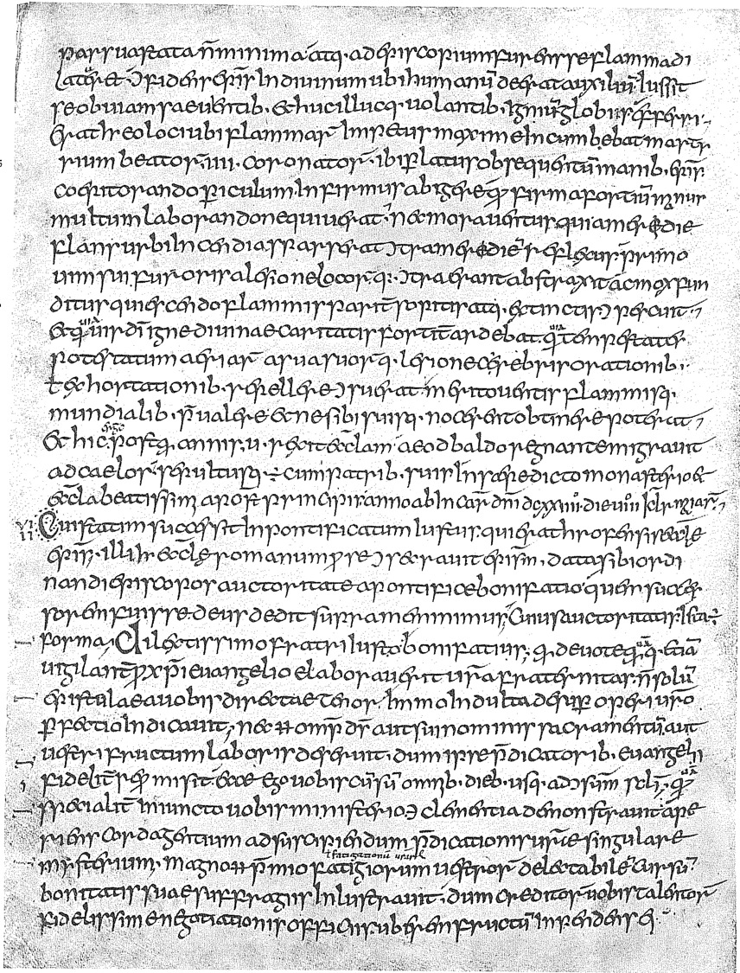

Slide 14



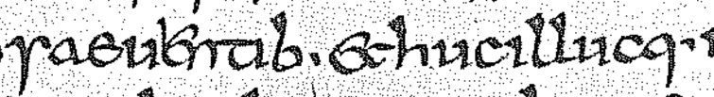
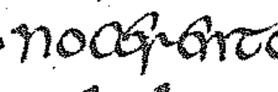

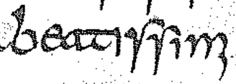

LEZIONE 8
La minuscola insulare
  lettere caratteristiche: a r (s )
  - attacco aste a dente di lupo
  - legature caratteristiche

Slide 15
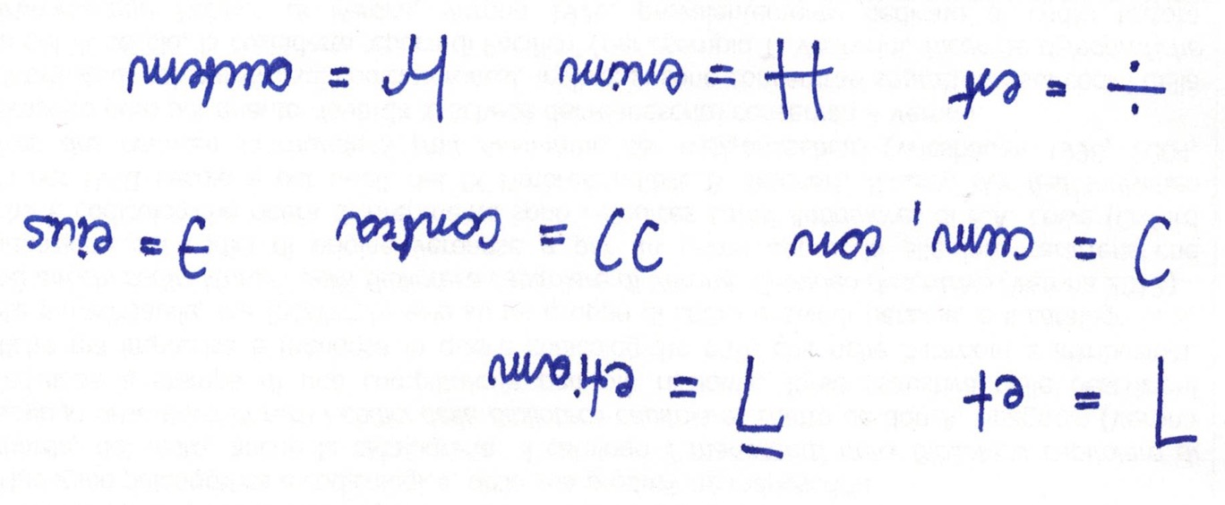
LEZIONE 8
La minuscola insulare
  sistema abbreviativo

Slide 16
LEZIONE 8
Le scritture merovingiche
  Francia (Gallia), VII-VIII/IX secolo
  - apparato burocratico, uffici pubblici
  dalla cancelleria provinciale alla cancelleria merovingica,
  aggiunta di artifici ad artifici

Slide 17
LEZIONE 8
corsiva nuova
(corsiva nuova della cancelleria provinciale)
merovingica

Slide 18
LEZIONE 8
Le scritture merovingiche
  37 diplomi dei re merovingi
  - VIII secolo: dalla cancelleria ai libri (Luxeuil, Corbie)
  → Littera Luxoviensis; scriptura(e) Corbeiensis/es

Slide 19
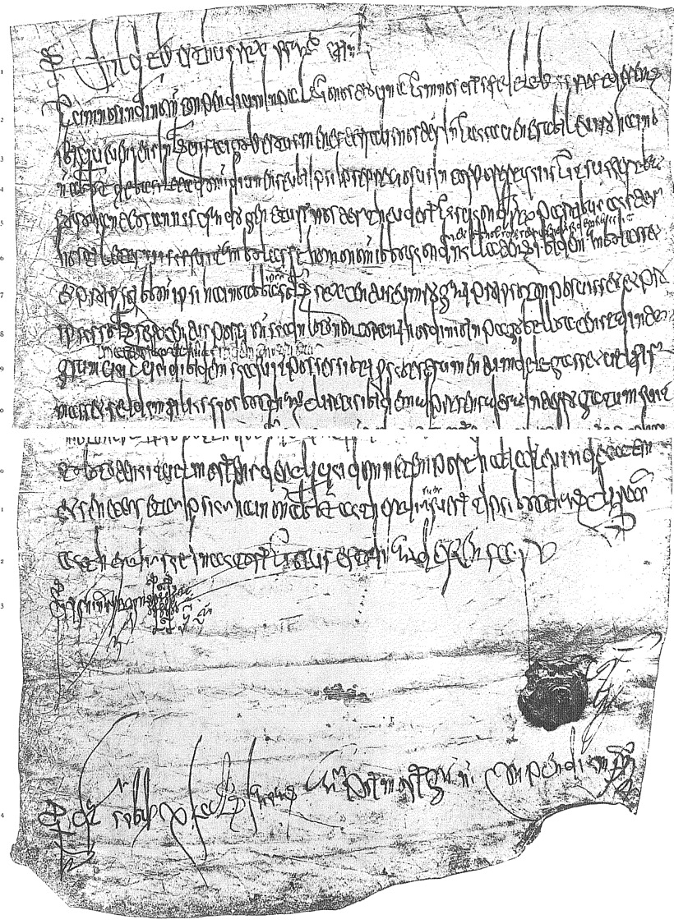
Diploma del re Childeberto, anno 695

Slide 20
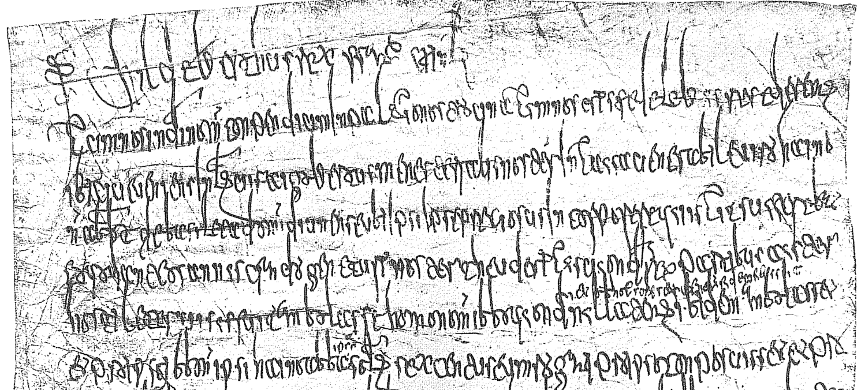
compressione laterale; aste allungate e sinuose; alto numero di
legature, anche artificiose

Slide 21
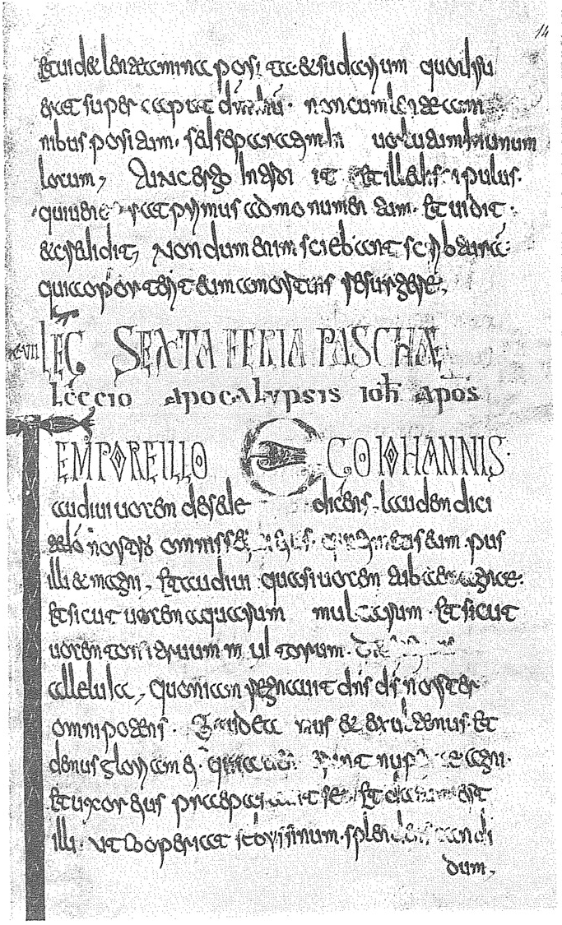
littera Luxoviensis

Slide 22
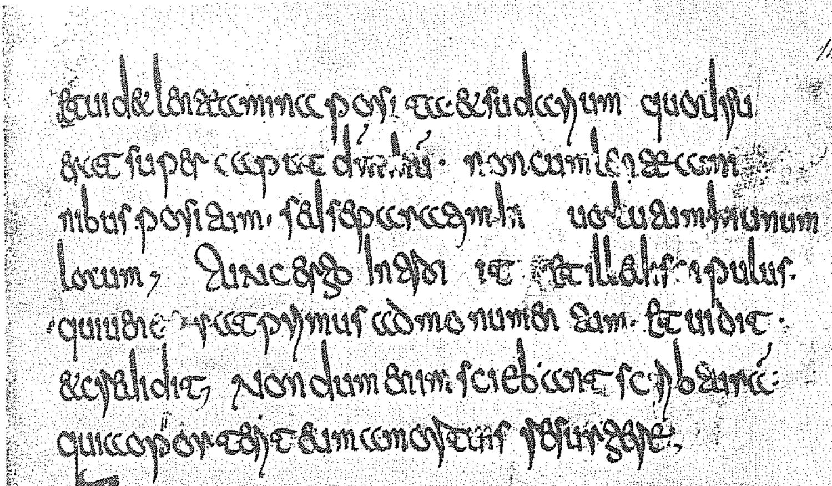

Slide 23
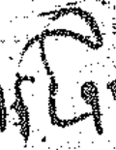
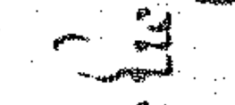
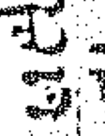
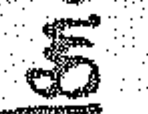




LEZIONE 8
Lettere corsive in ambito librario
c ‘crestata’
e alta
o ‘a goccia’
t con occhiello a sinistra

Slide 24
LEZIONE 8
La scrittura visigotica
  nome improprio → usata dall’VIII all’XI secolo
  corsiva nuova, con influenze delle scritture librarie
  abbreviazioni con omissione delle vocali
  motivi decorativi nelle scritture distintive

Slide 25
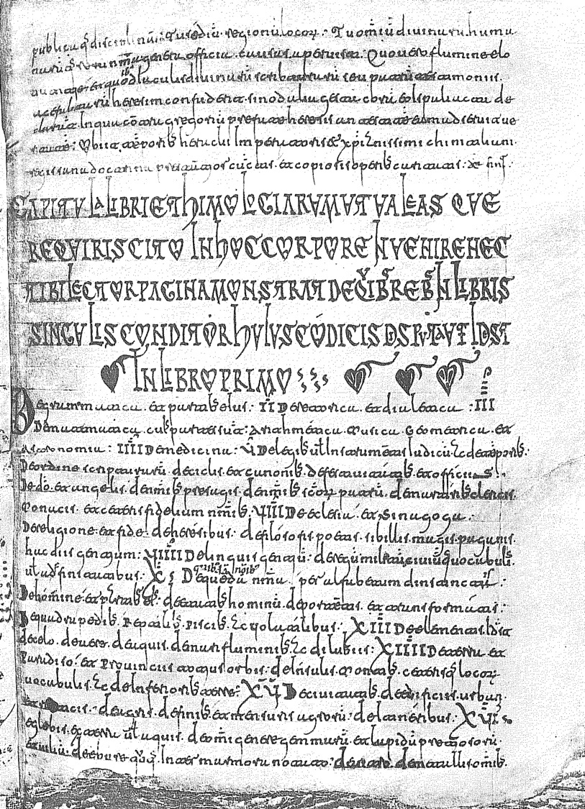

Slide 26
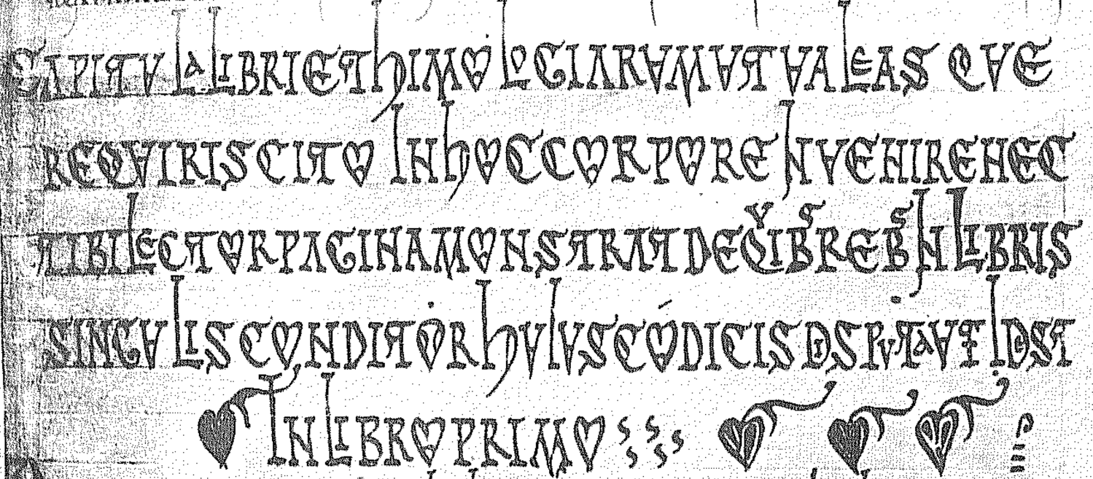
LEZIONE 8

Slide 27
LEZIONE 8
La scrittura beneventana
  Italia meridionale, ducato di Spoleto e Benevento, esclusa Calabria, inclusa Dalmazia
  formazione: fine VIII secolo
  canonizzazione: X secolo (Benevento)
  tipizzazioni (cassinese, barese): XI secolo
  longevità: → XIII, XIV, XV secolo
  SCRITTURA TOTALE (libri, documenti, usuale)

Slide 28
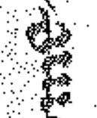
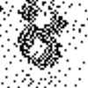



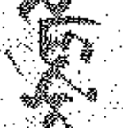




LEZIONE 8
La scrittura beneventana
  origine: corsiva nuova
  lettere caratteristiche
  a r e t
  legature con i

Slide 29
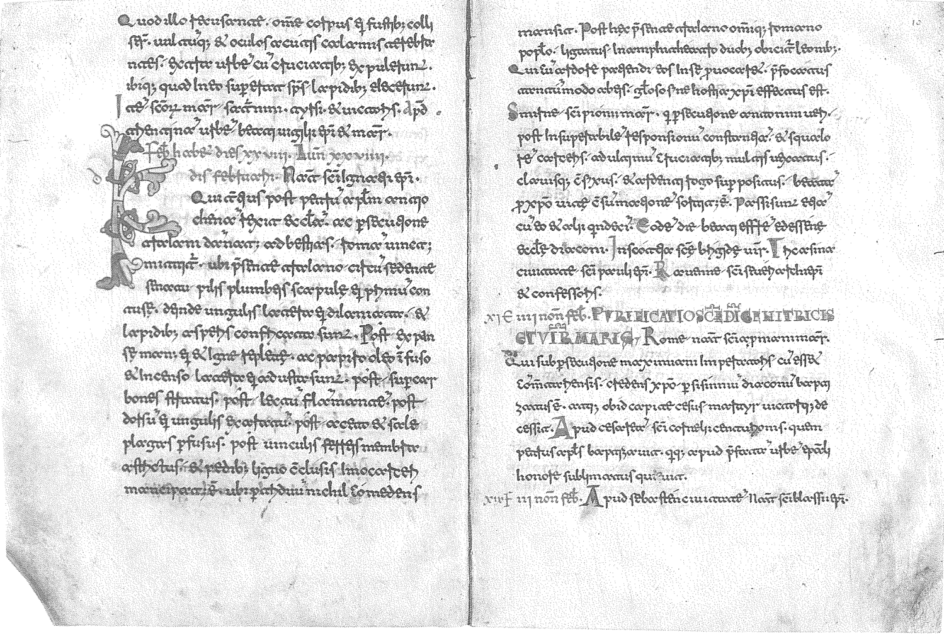
Cherubini Pratesi Tav. 62

Slide 30
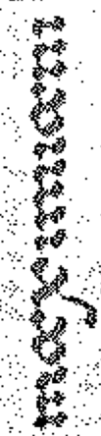
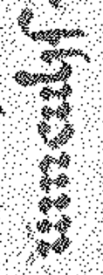
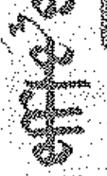
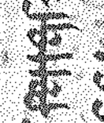
LEZIONE 8
La beneventana cassinese (dall’XI secolo)
  uso di una penna a punta larga e obliqua
  effetto losanghe sovrapposte (i, m, n, u)
  orizzontalità dei tratti terminanti sul rigo superiore

Slide 31
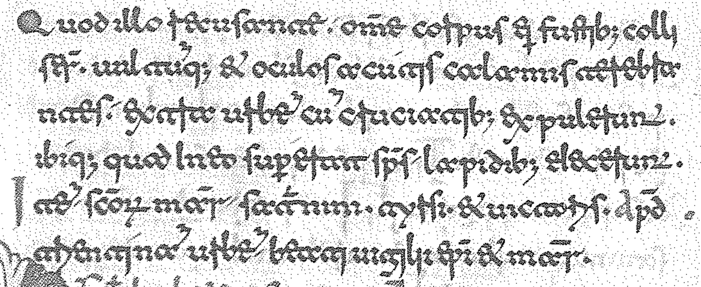
LEZIONE 8

Slide 32
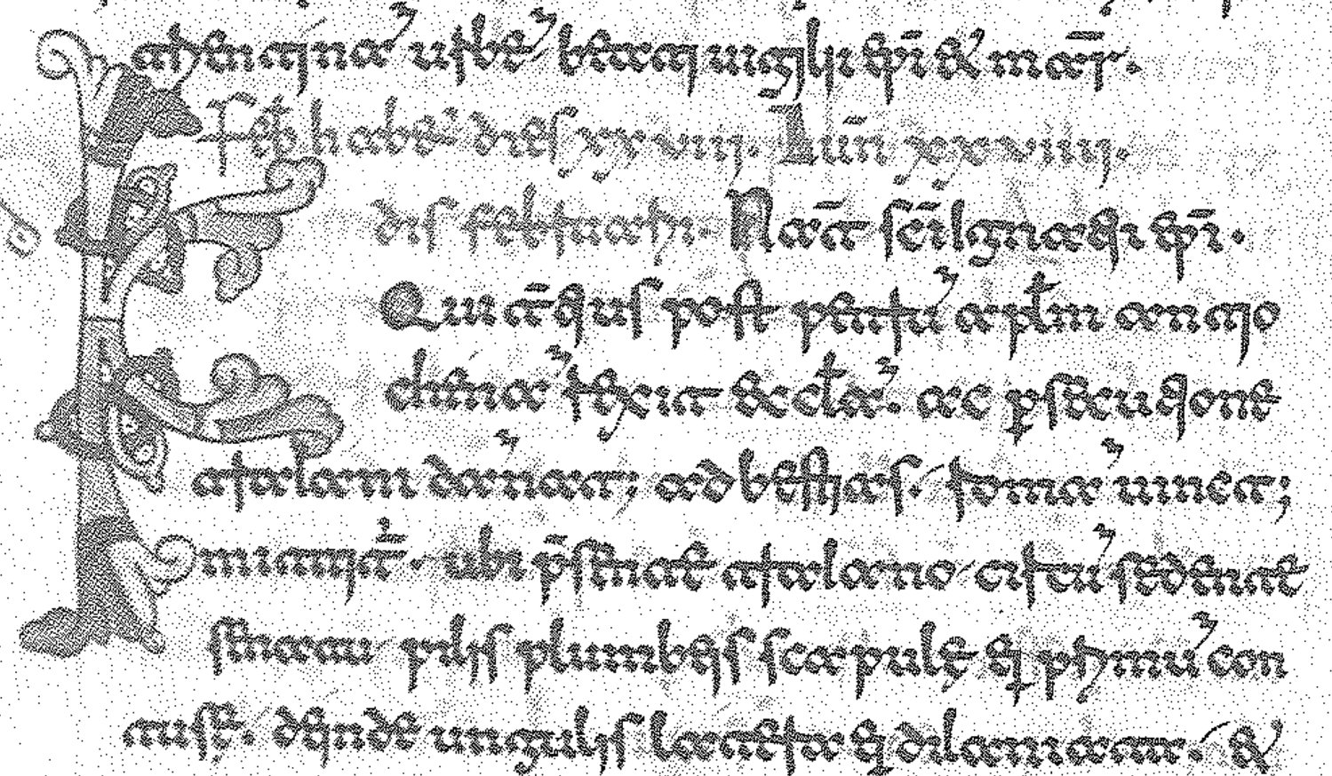
LEZIONE 8

Slide 33
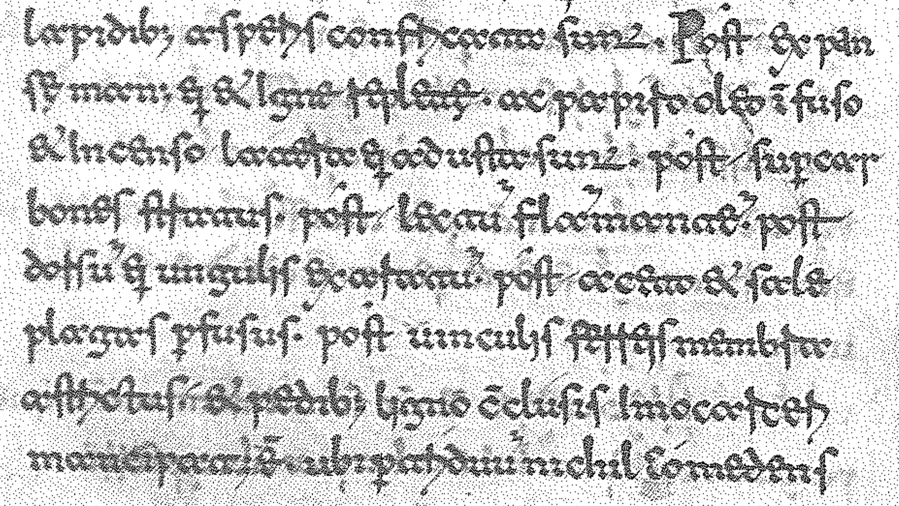
LEZIONE 8

Slide 34
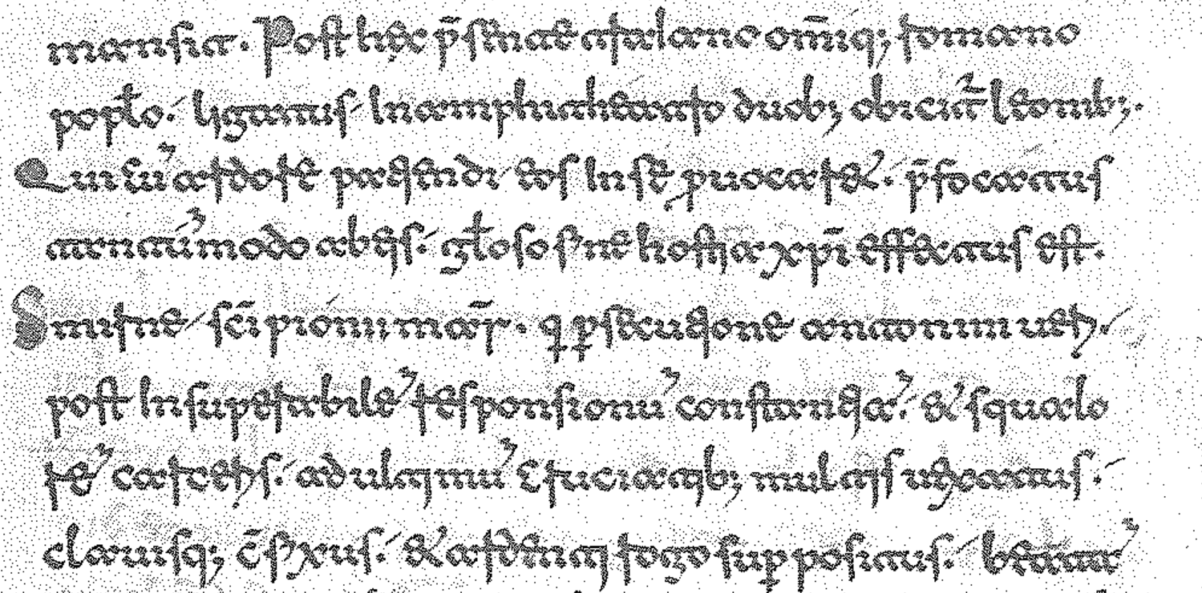
LEZIONE 8

Slide 35

LEZIONE 8

Slide 36

LEZIONE 8

